Slide 1
Organización Contable de la Empresa
Clase 3

Slide 2

ACTIVO
PASIVO
Componentes:
Activo = Pasivo + Patrimonio Neto
PATRIMONIO NETO

Slide 3
ACTIVO
ACTIVO CORRIENTE
Caja y Bancos (Caja Moneda nacional y Moneda extranjera. Cuentas Corrientes y Cajas de Ahorro bancarias)
Inversiones de Corto plazo
Creditos o Cuentas a Cobrar (Derechos de Cobro por ventas a crédito o “Cuenta Corriente Mercantil”)
Bienes de Cambio (Empresas comerciales e Industriales)
ACTIVO NO CORRIENTE
Inversiones de Largo Plazo
Bienes de Uso (Activos tangibles de largo plazo)
Activos Intangibles
Cargos Diferidos (Los cargos diferidos son aquellos gastos pagados por anticipado y que no son susceptibles de ser recuperados, por la empresa, en ningún momento, serán resultados negativos de mas de un ejercicio)
PASIVO
PASIVO CORRIENTE
Deudas Comerciales
Deudas Bancarias
Deudas Impositivas
Deudas Sociales
Otras Deudas de Corto Plazo
PASIVO NO CORRIENTE
Deudas Comerciales
Deudas Bancarias
Deudas Impositivas
Deudas Sociales
Otras Deudas de Largo Plazo
Descriptores
(Rubros)
PATRIMONIO NETO
*Capital Social o Acciones en Circulación (Aportes de los socios fundacionales y ampliaciones futuras)
*Resultados (del Ejercicio, de Ejercicios anteriores o Acumulados)
*Reservas (Legal, Estatutaria y Facultativa)

Slide 6
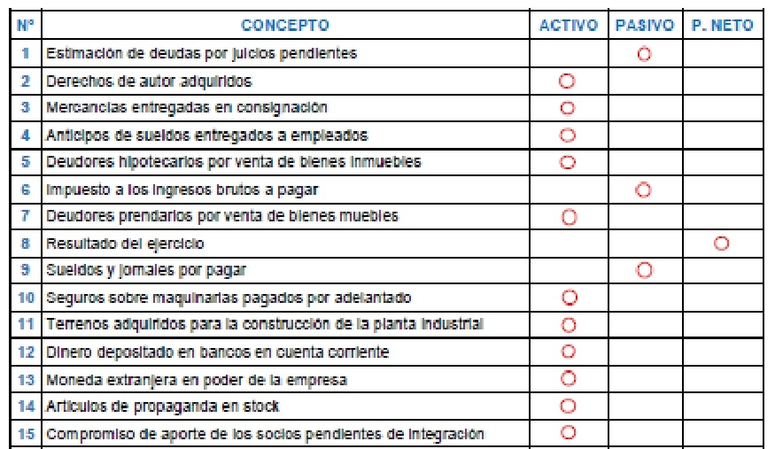

Slide 7
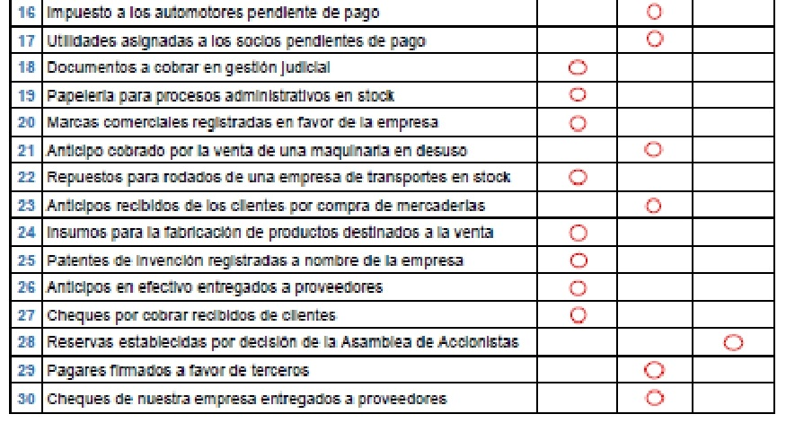

Slide 9
TEMAS:
La Identidad Contable Básica
La Identidad Contable se dinamiza
Acerca de los Resultados Positivos
Acerca de los Resultados Negativos
Acerca de las Variaciones Patrimoniales (Cuadro pagina 5.2 Guìa de Trabajos Pràcticos)
Postulado básico y principios contables

Slide 10
LA IDENTIDAD CONTABLE
IDENTIDAD ESTATICA:
Activo = Pasivo + Patrimonio Neto
IDENTIDAD DINAMICA:
Activo = Pasivo + Patrimonio Neto + R(+) - R(-)

Slide 11
LAS SALIDAS DEL SUBSISTEMA DE INFORMACION DE CONTABILIDAD FINANCIERA
Los Estados Contables:
El Estado de Situación Patrimonial
El Estado de Resultados
Otros

Slide 12
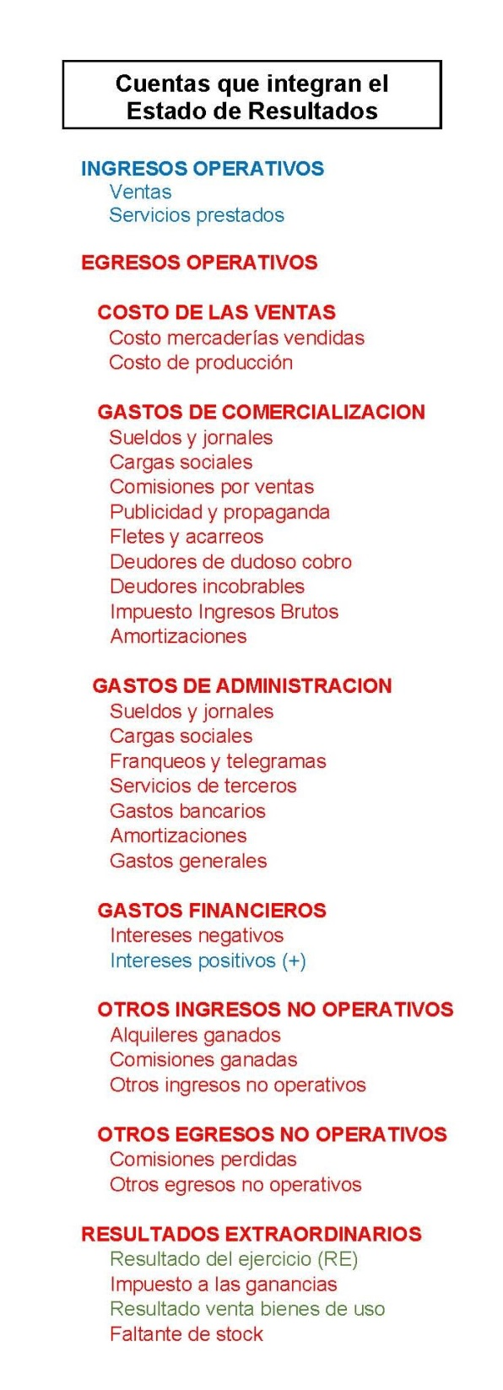

Slide 13
VARIACIONES PATRIMONIALES: son cambios cualitativos y/o cuantitativos provocados en el patrimonio del ente. Son los cabios que se producen en los términos de la igualdad contable.
Las variaciones patrimoniales pueden ser:
Modificativas o cuantitativas: provocan variaciones cuantitativas en activo y/o pasivo en distinta proporción cuyo efecto es modificar el patrimonio neto cuantitativamente. Estas pueden ser positivas (+PN) o negativas (-PN)
Permutativas o Cualitativas: cambian los componentes del patrimonio pero no la magnitud el mismo, no modifican el PN
Mixtas: representan operaciones que tienen características de las dos anteriores, modifican en cualidad y en cantidad el PN
IMPORTANTE!!!!! Las variaciones patrimoniales modificativas o mixtas se producen cuando intervienen en las registraciones cuentas de resultado
CUADRO DE PAGINA 5.2

Slide 14
Para aprender…..
Gasto: salida de dinero que se utiliza en aspectos operativos de la empresa y no tiene vinculación directa con la producción de bienes y servicios. Vinculado a la parte administrativa para mantener a la parte operativa. Ej. pago de sueldos administrativos, pago de impuestos
Costo: vinculado con la producción de bienes o servicios, son indispensables para generar ingresos. Ej. compra de materia prima o mercadería, alquiler de local de ventas. Generan perdidas a través del estado de resultados

Slide 15
Para aprender…..
Ingreso: resultado que se genera en la operatoria habitual de la empresa y que tienen que ver principalmente con el giro comercial, generan ganancias a través del estado de resultados. Ej. ventas
Ganancias y perdidas: se producen por hechos ajenos a la operatoria habitual de la empresa, son extraordinarios, ejemplo cobro de un deudor que ya era incobrable, siniestro en un rodado

Slide 16
No confundir
COSTO, GASTO, GANANCIA Y PERDIDA SON CONCEPTOS CONTABLES, EN TANTO QUE ENTRADA Y SALIDA DE DINERO SON CONCEPTOS FINANCIEROS Y NO NECESARIAMENTE UN COSTO O GASTO IMPLICA SALIDA DE DINERO , NI UN INGRESO ENTRADA DE DINERO

Slide 17
Postulado básico y principios contables

Slide 18
POSTULADO:
Principio que se admite como cierto sin necesidad de ser demostrado y que sirve como base para otros razonamientos.

Slide 19
Tareas:
Los cuadros de páginas
4 de la Guía de trabajos prácticos

Slide 20
Hasta la próxima…Cuídense…

